Slide 1


انتخاب متغیر در رگرسیون
فصل چهارم – درس دوازدهم
Choose Variables
Data Analysis
Chapter: Building Regression Models
نام فصل : ساخت مدل های رگرسیونی
دوره تحلیل داده

Slide 2
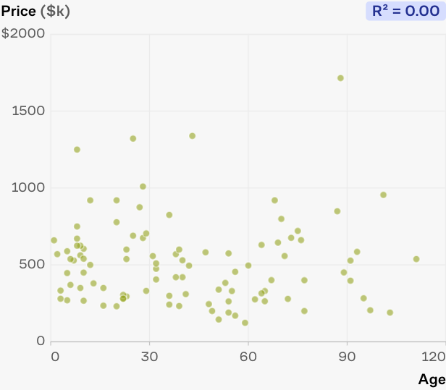
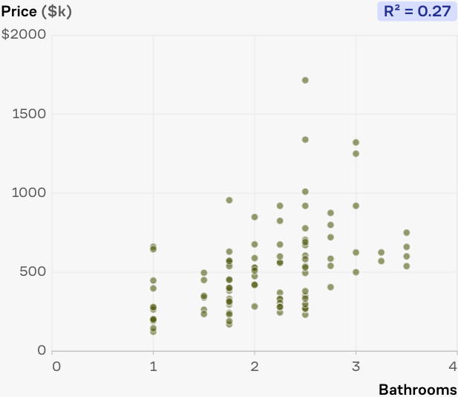
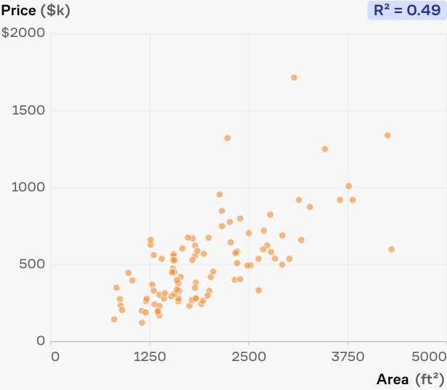
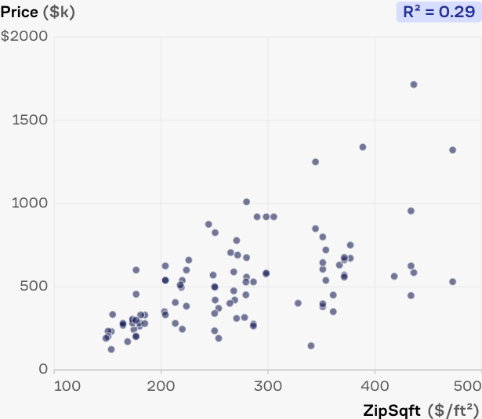
مقایسه همبستگی

Slide 3
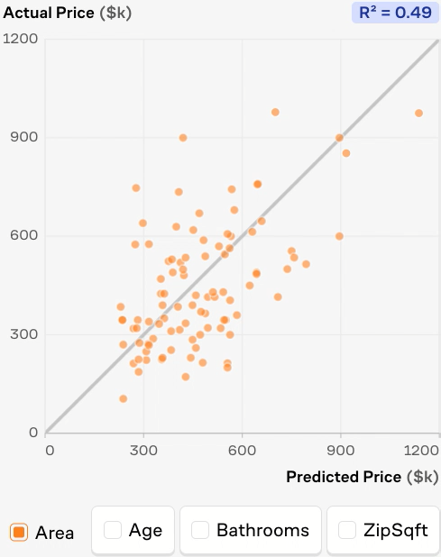

Slide 4
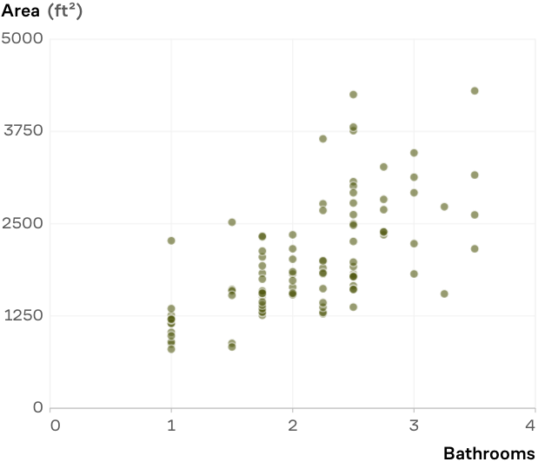
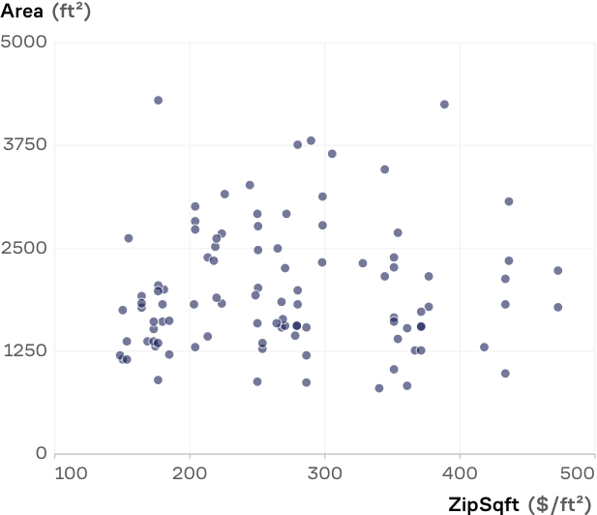
اطلاعات غیر ضروری
کدام گزاره درست است ؟
خانه‌ های بزرگتر معمولاً در مکان ‌های گران ‌تری نسبت به خانه‌ های کوچکتر قرار دارند.
خانه ‌های بزرگتر معمولاً سرویس بهداشتی بیشتری نسبت به خانه‌ های کوچکتر دارند.

Slide 5
رابطه بین تعداد حمام‌ ها و قیمت خانه احتمالاً به اندازه خانه مربوط می‌ شود، نه فقط تعداد حمام‌ ها.
بنابراین، وقتی اندازه خانه را بدانیم، دانستن تعداد حمام‌ ها دیگر چندان کمکی به پیش ‌بینی قیمت نمی‌ کند.
متغیرهای مستقل وقتی تمایل به پیش‌ بینی‌ های بهتری دارند که :
با کمیتی (متغیر وابسته) که می‌ خواهیم پیش ‌بینی کنیم، همبستگی قوی دارد.
با یکدیگر همبستگی ضعیف یا ناهمبستگی دارند.

Slide 6

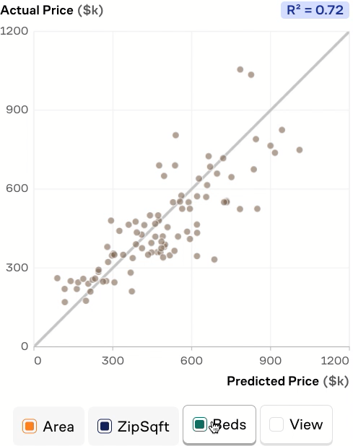
بهتر کردن مدل
تعداد تخت با مساحت همبستگی زیادی دارد پس در پیش بینی تاثیر کمتری دارد.

Slide 7
